Slide 1
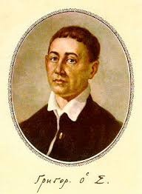
Значення притч Г.Сковороди «Вдячний Еродій», "Вбогий Жайворонок"
Презентацію підготувала вчитель української мови та літератури ОЗОШ № 33 І-ІІІ ступенів Каргіна Наталія Вікторівна

Slide 2
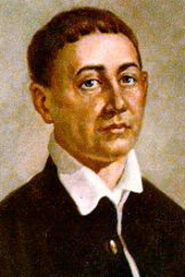
Григо́рій Са́вич Сковорода́
Григо́рій Са́вич Сковорода́ український просвітитель-гуманіст, філософ, поет, педагог.
Григорій Сковорода мав величезний вплив на своїх сучасників і на дальше українське громадянство, і то не лише своєю етичною наукою, а головним чином своїм життям, в якому слово ніколи не розходилося з ділом: його вчення було в повній згоді з його життям.

Slide 3
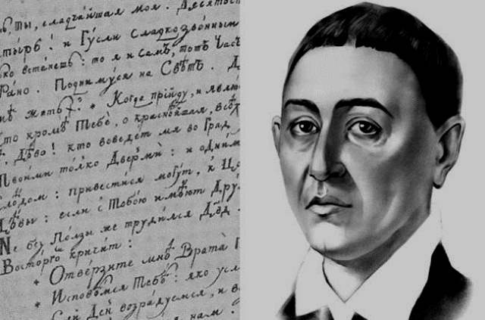
Г. С. Сковорода є також автором ряду притч-оповідей алегорично-повчального характеру. У притчах Сковорода висловлював свої філософські, естетичні і педагогічні погляди. Наприклад, у притчі “Вдячний Еродій” йдеться про велику роль природних нахилів людини у справі виховання і навчання.

Slide 4
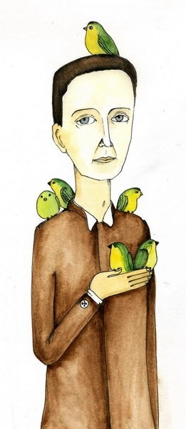
"Вбогий Жайворонок"
Сковорода схвалює батьків, котрі вчать дітей життєвої мудрості, критикував тих, хто заохочує до чванливості, егоїзму (“Вбогий Жайворонок”). Таких батьків, хто передоручав виховання дітей нянькам, порівнював із зозулями.

Slide 5
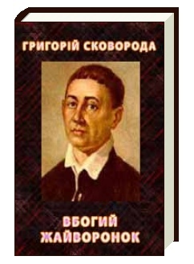
Притча “Вбогий Жайворонок” навчає судити про людину не за обличчям, а за розумом і серцем. Вістря твору спрямоване проти зажерливості панів, їхнього паразитичного існування. Жити треба чесно, стережися : “споживати чуже добро”, - радить Сковорода. – Що не поклав – то не руш. Письменник закликає до гуманності: “Хай болить тебе горе ближнього”.

Slide 6
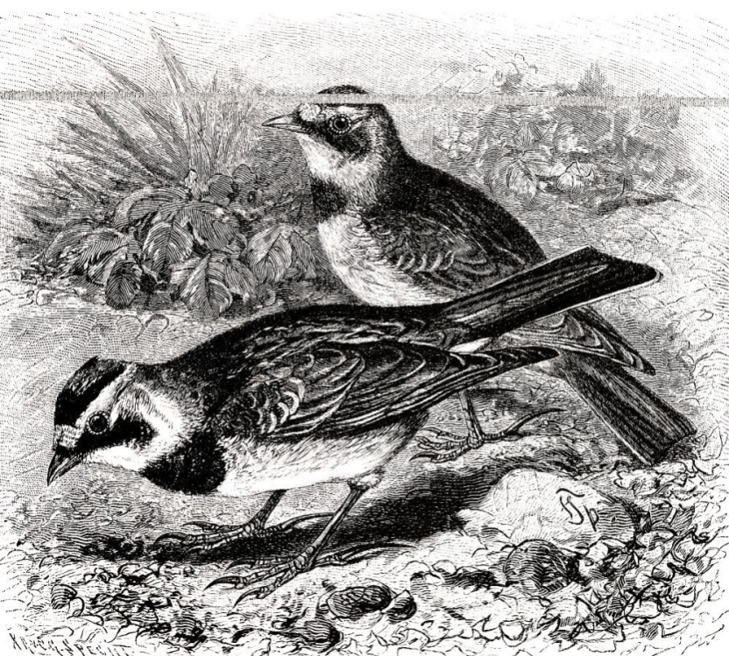
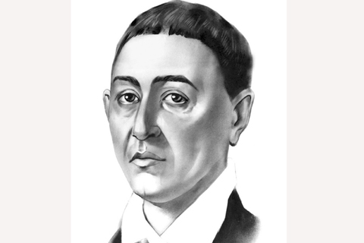
Саме в заключних словах притчі дядька Сабаша і розкривається основна думка притчі Григорія Сковороди «Вбогий жайворонок». Незважаючи на те, що жайворонок дійсно показав себе вбогим і відмовився від спільної трапези частково через власний страх, він у результаті і вижив. Цілком зрозуміло, що в притчі образи птахів використовуються тільки лише для опису людей і реального життя.

Slide 7
У той час як деякі живуть своєю працею і не купуються на можливість отримати легку, але незаслужену наживу, інші, такі як тетервак Салакон, намагаються взяти від життя все і в пориві реалізації своїх бажань не помічають тих небезпек, якими повниться життя. Все це повинно показати читачеві, що життя звичайної стриманої людини набагато надійніше, ніж життя зухвалого й запеклого гравця, який рано чи пізно заграється, а пізніше сильно пошкодує про свою зухвалість.

Slide 8
"Вдячний Еродій"
Притча написана у формі діалогу між Еродієм (гайстером) - «простим птахом» - і «госпожой Пишек» (Пітек - мавпа), які сперечалися з питань навчання та виховання, стосунків між батьками та дітьми. Цей діалог дозволив автору викласти власні роздуми про «сродність», вдячність, важливість умінь задовольнятися малим, самовдосконалюватися.

Slide 9
"Вдячний Еродій"
У притчі “Вдячний Єродій” Г. С. Сковорода глузує з українських дворян, які механічно копіюють французів і німців, розповідає про мавпу, що дає своїм дітям особливе, не таке, як у простого народу, - “благородне” виховання.

Slide 10
Завдання педагогіки, за Григорієм Сковородою, полягає в тому, щоб навчити дитину орієнтуватися в бурхливому морі життя, допомогти їй відкрити в собі кращі природні задатки та розвинути їх у здібності. Метою всіх виховних дій повинна бути побудова в душі дитини храму, в якому б перебувала Істина. Григорій Сковорода довів, що перевага має надаватися вихованню духовних потреб, яке спирається на природні задатки особистості, закладені ще при народженні. Як істинний ідеаліст, він вірив, що кожна людина народжується на добро, оскільки в кожного є невидима натура, яка є істинна, і тільки неправильне виховання, підміна істинних ідеалів, вірувань псує особистість.

